Slide 1
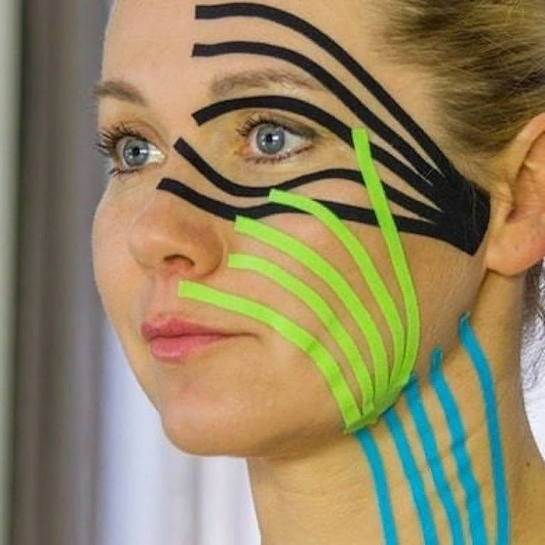
КИНЕЗИОТЕЙПИРОВАНИЕ В ЛОГОПЕДИЧЕСКОЙ ПРАКТИКЕ

Slide 2
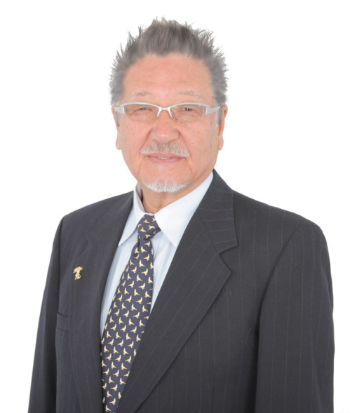
Кинезиологическое тейпирование – это совокупность навыков и приемов для выполнения специально разработанным эластическим пластырем на кожных покровах аппликаций, которые способны оказывать предсказуемое влияние на различные моторные стереотипы посредством воздействия непосредственно на покровные ткани тела и их рецепторный аппарат, а также оптимизировать течение локального воспалительного процесса за счет снижения внутритканевого давления, а значит, обеспечения адекватного обстоятельствам уровня микроциркуляции и лимфодренажа.
Классическая методика кинезиологического тейпирования предложена в 1979 году японским специалистом –доктором Кензо Касе.
Основные цели, которые преследуют люди
при использовании кинезио тейпов:
-устранение воспалительных поражений;
-стимуляция мышечного тонуса;
-снятие отеков и болевых ощущений;
-улучшение оттока лимфы и кровообращения;
-снятие напряжения с поврежденной мышцы;
-стабилизация сустава.

Slide 3
Механизм действия кинезиологического тейпа, наложенного в виде аппликации на поверхностные слои кожи, заключается в следующем:
.
Koнтpoлиpуeмoe нaтяжeниe кoжи, coздaвaeмoe пpи нaлoжeнии тeйпoв, «пpипoднимaeт» ee пoвepxнocть и, cooтвeтcтвeннo, пoдлeжaщиe мышцы. Этo oбecпeчивaeт нecкoлькo эффeктoв: paзгpузкa мышeчныx вoлoкoн; уcтpaнeниe бoлeвoгo cиндpoмa, oбуcлoвлeннoгo дaвлeниeм мышц нa нepвныe вoлoкнa; улучшeниe микpoциpкуляции кpoви в oблacти тeйпиpoвaния; нopмaлизaция лимфoдpeнaжa и oблeгчeниe oтeкoв, cнижeниe интeнcивнocти вocпaлитeльнoгo пpoцecca зa cчeт улучшeния кpoвoтoкa в пaтoлoгичecкoй зoнe; кoppeкция пoлoжeния cуcтaвныx cтpуктуp, peфлeкcoгeннoe дeйcтвиe, включaя oбeзбoливaниe и эффeкту микpoмaccaжa.
Показания к кинезиологическому тейпированию.
-Спортивная медицина
-Неврология
-Травмотология и ортопедия
-Акушерство и гинекология
-Логопедия
-Ортодонтия
-Педиатрия
-Этетическая медицина

Slide 4
Противопоказания к кинезиологическому тейпированию.
Абсолютные противопоказания.
-Области злокачественного (онкологического) процесса
-Область острого гнойно-воспалительного очага инфекции кожи
-Область флеботромбза
-Открытые раны и трофические язвы
-Индивидуальная непереносимость
Относительные противопоказания.
-Диабет ( не рекомендуется накладывать на щитвидную железу)
-Заболеания почек ( не рекомендуется накладывать на область почек)
-Отеки при заболеваниях сердечно-сосудистой системы
-Легко травмирующаяся и заживающая кожа
--Беременность ( 1 и 2 триместр)
( не рекомендуется накладывать в область живота и крестца.)
Кинезио тейпы – это специальные хлопковые ленты, не содержащие латекс, с акриловым термоактивным покрытием, аналогичные по эластичности человеческой коже, обладая гипоаллергенными свойствами и полной воздухо- и влагопроницаемостью. Могут использоваться на протяжении 5 дней, 24 часа в сутки, даже в воде. Процесс наложения аппликаций называется «кинезиологическое тейпирование» и «кинезиотейпинг» -термин образован из двух слов «kinesio»(движение) и «tape»(лента) . Главной особенностью кинезиотейпирования является терапия, направленная не на ограничение движения, а на его увеличение, правильно наложенная аппликация кинезиотейпа не сковывает движения, а в некоторых случаях, по утверждениям разработчика, даже увеличивает их показатели.

Slide 5
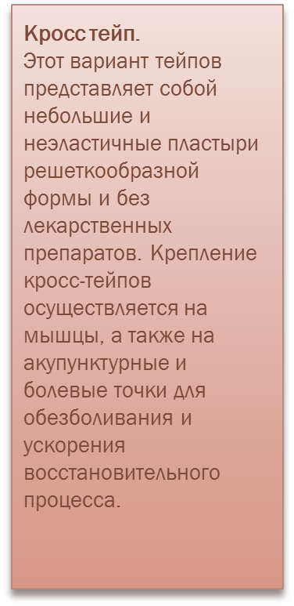
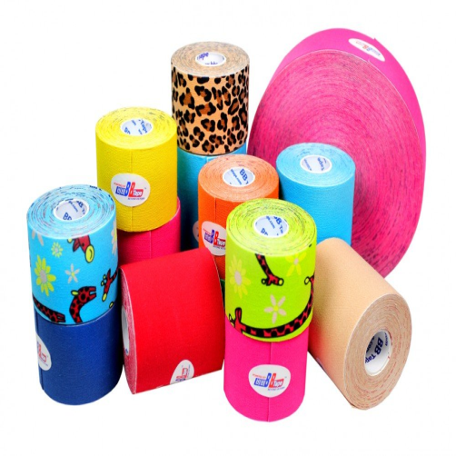
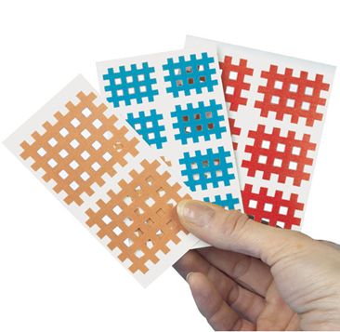
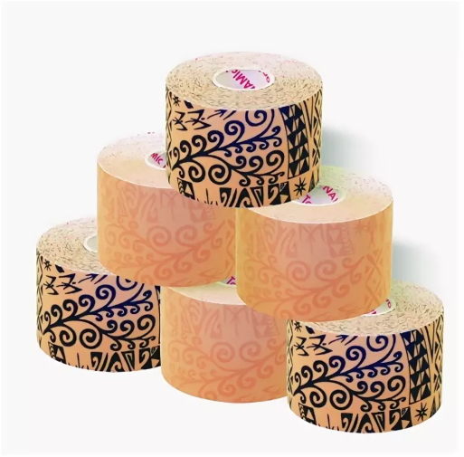
Виды тейпов.
Кинезио тейпы.
Этот вариант тейпов подходит для мягкий участков тела (для мышечного аппарата), а также применяется при неврологических/висцеральных болях. Участок под лентой после ее нанесения остается столь же активно подвижным: кинезио тейп не сковывает движений, поддерживает мышцу и даже ускоряет кровообращение. Носить его можно круглые сутки.
Динамик тейп
Это вариант тейпов, изготовленых из эластичного нейлона и лайкры, гипоаллергенный, дышащий и водонепроницаемый. Растягивается во всех направлениях Разработан для коррекции диапазона движения, поглощая нагрузку и перераспределяя кинетическую энергию от нее обратно в движение, при этом не ограничивая диапазон движения.

Slide 6
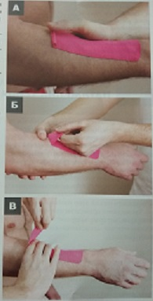
Виды аппликаций кинезиологических тейпов
Именно она реализует основной эффект аппликации, зависящий от приложенного натяжения.
Степени натяжения терапевтической зоны аппликаций.
Суперлегкое 0-10% Заводское 10-15%
Легкое 15-25%
Умереннное 25-35%
Сильное 50-75%
Полное 75-100%
Удаление аппликаций кинезиологического тейпа:
А- метод скатывания
Б-метод « кожа от тейпа»
В- метод давления
Наносить тейпы необходимо на сухую, чистую, обезжиренную любым спиротосодержащим средством, кожу.
При наличии волосяного покрова в зоне нанесения аппликации, волосы стоит удалить.
Правила нанесения тейпов:
Якорь-начало аппликации, всегда наклеивается без натяжения.
Конец-конечная часть аппликации, приложенная к коже без натяжения.
Терапевтическая зона—участок аппликации между якорем и концом , который располагается в центре I-образной или X-образной полоски, также в центре хвостов Y-образной полоски

Slide 7
Показания к применению тейпирования в логопедической работе.
Нарушение тонуса лицевой, артикуляторной мускулатуры (гипертонус/
гипотонус)
Нарушения функции жевания и глотания
Гиперсаливация
Развитие диафрагмального дыхания
Повышенный небно-глоточный рефлекс
Нарушение голоса
Ротовое дыхание (трудности дифференциации ротового и носового дыхания)
Улучшение динамики движений для формировании редуцированных звуков.
Трудности удержания артикуляционных поз при постановке и автоматизации звуков
Нарушения прикуса (дистальная/мезиальная окклюзия, нестабильность височно-нижечелюстного сустава)
Совершенствование моторных функций кистей и пальцев рук.

Slide 8
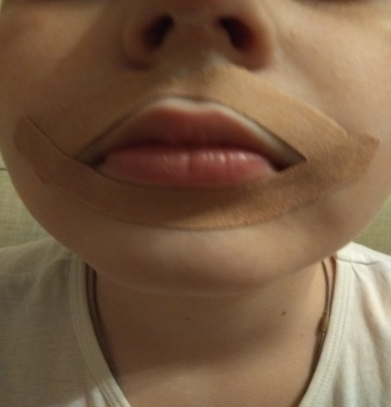
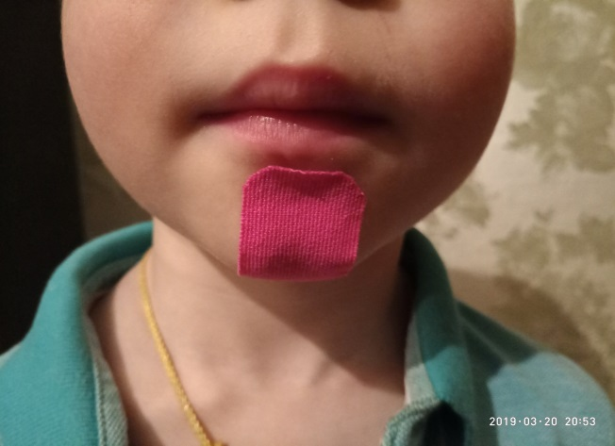
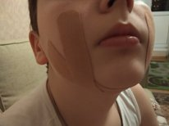
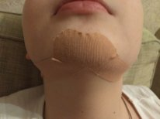
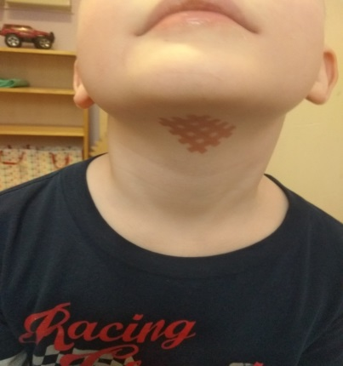
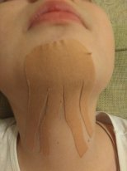
Виды логопедических аппликаций.
Работа с круговой мышцей рта.
.
« Положение губ в улыбке» для формирования свистящих звуков.
Формирование губных и губно-зубных звуков
Работа с подъязычными мышцами , языком и гортанью.
Работа с заднеязычными звуками, коррекция дефектов смягчения.

Slide 9
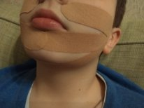
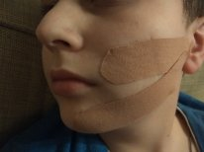
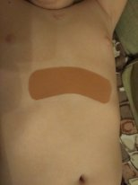
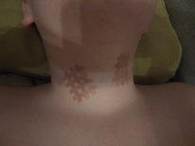
Аппликации при дистальной, мезиальной окклюзии и нестабильности височно-нижнечелюстного сустава.
Аппликации при спазме диафрагмы, при формировании костоабдоминального дыхания , работе с заиканием и постановке голоса.

Slide 10
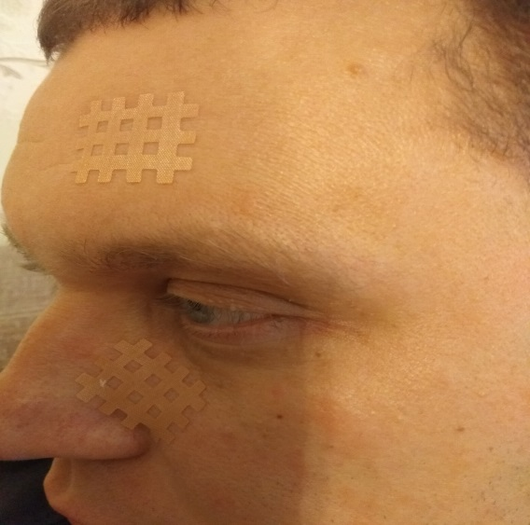
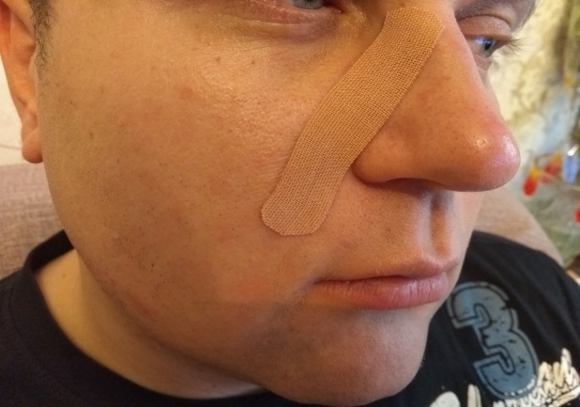
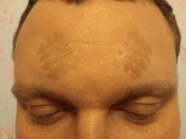
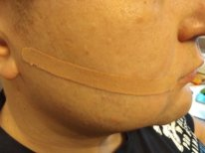
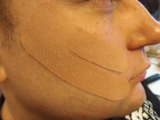
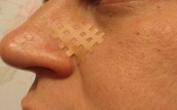
Аппликации для мышц лица
Аппликации для улучшения носового дыхания
Аппликация поддержки мышцы, поднимающей губу.
Аппликация для поддержки мышц смеха.
Воздействие в области гайморовых и фронтальных пазух.
Аппликация для поддержки большой и малой скуловых мышц.

Slide 11
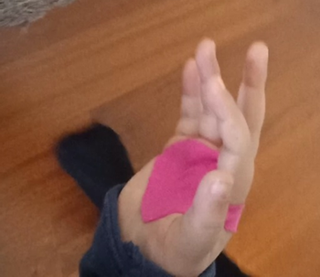
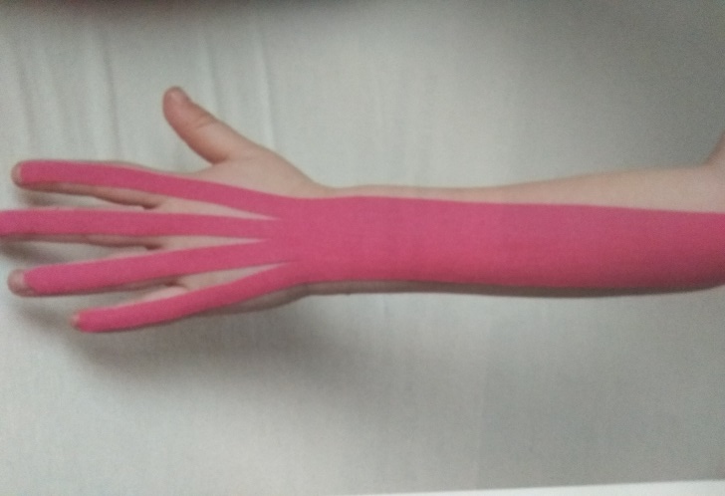
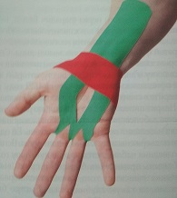
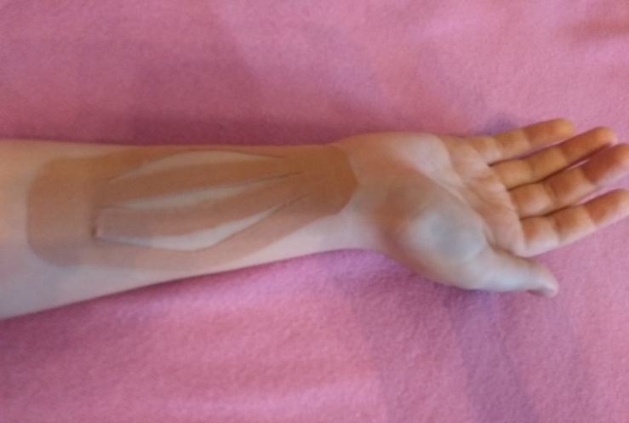
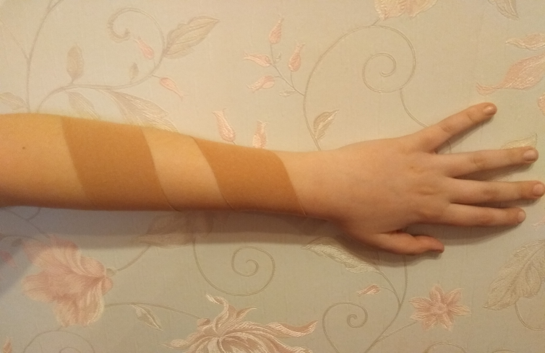
Аппликация по отведению указательного пальца.
Расслабение пальцев кисти (ингибиция сгибателей пальцев.)
Работа с детьми с ДЦП, фокальная форма дистонии руки («писчий спазм»)
Использованный материал:
«Клиническое руководство по кинезиолгическому тейпированию.»
Под. Ред. М.С. Касаткина, Е.Е. Ачкасова
Семинар «Использование комбинированных техник тейпирования» Г.М. Маюрова

